Slide 1
[TLP] Repaso con base en las asesorías dadas
Fernán A. Villa-Garzón. Carolina Valencia-García.
favillao@unal.edu.co marvalenciaga@unal.edu.co
Profesor Asociado Monitora
Oficina M8A-315. Oficina M8A-402
Asesoría, por favor Agendar por Google Calendar.

Slide 2
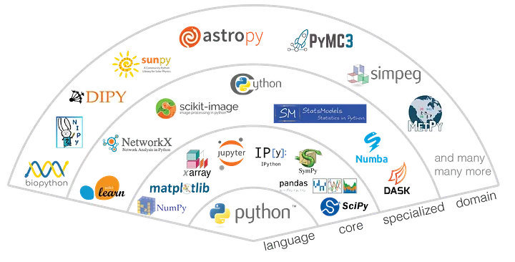
Sobre el diseño de un lenguaje de programación
Diseñar un lenguaje de programación es un proyecto de gran envergadura que va mucho más allá de simplemente procesar una línea de código.
Es un proceso metódico que abarca desde la conceptualización de la idea hasta la construcción de todo su ecosistema.
https://medium.com/@instailyacademy/understanding-the-python-ecosystem-a-comprehensive-guide-1fe78b7c6440

Slide 3
1. Conceptualización y Diseño del Lenguaje
Objetivo y Filosofía: ¿Para qué sirve tu lenguaje? ¿Es para sistemas de alto rendimiento (como C++), desarrollo web (como JavaScript) o análisis de datos (como R)? La filosofía del lenguaje (por ejemplo, "simplicidad y legibilidad" como Python) guiará todas las decisiones futuras.
Paradigma de Programación: ¿Será un lenguaje imperativo (instrucciones paso a paso), orientado a objetos (con clases y objetos), funcional (con funciones como ciudadanos de primera clase) o declarativo (describiendo el "qué" en lugar del "cómo")?
Sintaxis: Es la gramática del lenguaje. Aquí defines las palabras clave (if, for, while), los operadores (+, -, ==), las reglas de la indentación y la estructura de las sentencias. Es la parte del lenguaje que los programadores ven y escriben.
Semántica: Define el significado del código. ¿Qué sucede cuando sumas dos números? ¿Cómo funciona un bucle for? ¿Qué reglas controlan la visibilidad de una variable? La semántica es el motor detrás de la sintaxis.
Sistema de Tipos: Decides cómo se manejan los tipos de datos. ¿Será estrictamente tipado (no puedes sumar un entero y un booleano), débilmente tipado (el lenguaje intenta convertir tipos automáticamente) o dinámicamente tipado (los tipos se verifican en tiempo de ejecución)?

Slide 4
2. Implementación del Compilador/Intérprete
Una vez que las especificaciones del lenguaje están claras, comienza la construcción del software que lo ejecutará.
Análisis: Esta parte del proceso es la que describimos anteriormente para una línea de código, pero aplicada a todo un programa.
Análisis Léxico: El lexer toma el código fuente como una cadena de caracteres y lo convierte en una secuencia de tokens.
Análisis Sintáctico: El parser toma la secuencia de tokens y verifica la gramática. Si la sintaxis es correcta, genera un Árbol de Sintaxis Abstracta (AST), que es una representación jerárquica de la estructura del código.
Análisis Semántico: Se recorre el AST para comprobar la lógica del programa, como la declaración de variables, la compatibilidad de tipos y la validez de las operaciones.
Back-end: Esta es la etapa de generación del código ejecutable.
Generación de Código Intermedio: El AST se traduce a un formato de bajo nivel que es más fácil de optimizar y traducir a diferentes arquitecturas de procesador.
Optimización del Código: Se aplican técnicas para mejorar la eficiencia del código intermedio. Por ejemplo, se eliminan operaciones redundantes o se simplifican expresiones.
Generación de Código Final: El código intermedio optimizado se convierte en código de máquina o en un código de bytes para una máquina virtual (como en Java).

Slide 5
3. Ecosistema y Mantenimiento
Un lenguaje no existe en el vacío. Para que tenga éxito, necesita una comunidad y un conjunto de herramientas.
Bibliotecas y Herramientas: Se construyen librerías estándar para tareas comunes, se desarrolla un gestor de paquetes para compartir código, se crean entornos de desarrollo (IDEs) y herramientas de depuración.
Documentación: Es fundamental crear una documentación completa y clara para que los desarrolladores puedan aprender y usar el lenguaje de manera efectiva.
Iteración y Evolución: Los lenguajes de programación no son estáticos. Se debe mantener el lenguaje con correcciones de errores, añadir nuevas características y adaptarse a las necesidades de la comunidad.
El diseño y la implementación de un lenguaje son un ciclo continuo. Cada paso está interconectado, y las decisiones tomadas en una etapa pueden influir en todas las demás.

Slide 6
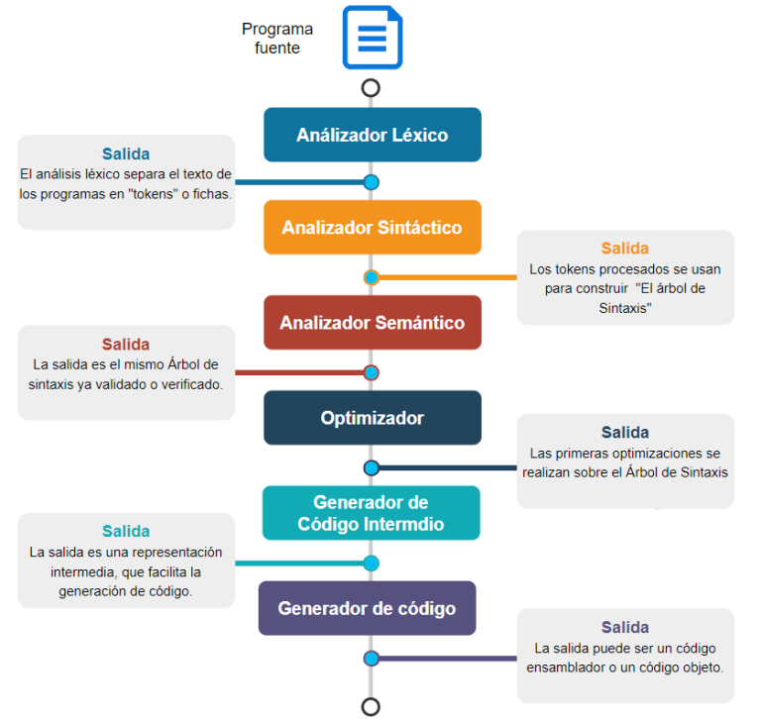
Implementación del Compilador/Intérprete
Procesar una línea de código es un proceso fundamental en la informática, especialmente en el desarrollo de compiladores e intérpretes.
https://blogdetito.com/2019/01/13/crea-tu-propio-compilador-parte5/

Slide 7
1. Análisis Léxico (Lexical Analysis)
Este es el primer paso.
El analizador léxico, o lexer, toma el código fuente (una secuencia de caracteres) y lo divide en unidades lógicas llamadas tokens.
Un token es una secuencia de caracteres con un significado colectivo, como una palabra clave, un identificador, un operador o un literal.
Ejemplo: Si la línea de código es int edad = 25;, el lexer la descompone en los siguientes tokens:
int es TOKEN_TYPE_KEYWORD (palabra clave)
edad es TOKEN_TYPE_IDENTIFIER (identificador)
= es TOKEN_TYPE_OPERATOR (operador)
25 es TOKEN_TYPE_NUMBER (número literal)
; es TOKEN_TYPE_PUNCTUATION (puntuación)

Slide 8
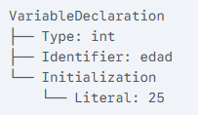
2. Análisis Sintáctico (Syntactic Analysis)
Después de la tokenización, el analizador sintáctico, o parser, toma la secuencia de tokens y verifica si su estructura es gramaticalmente válida según las reglas del lenguaje.
La salida del parser es típicamente un Árbol de Sintaxis Abstracta (AST).
Este árbol representa la estructura jerárquica del código.
Ejemplo (continuando con el anterior):
El parser tomaría los tokens y los organizaría en un árbol que muestra que la sentencia es una declaración de variable, con el tipo (int), el nombre (edad) y un valor asignado (25).

Slide 9
3. Análisis Semántico (Semantic Analysis)
En esta fase, se revisa el AST para verificar que el código tiene sentido lógico y que las operaciones son válidas.
Se comprueba si las variables han sido declaradas antes de ser usadas, si los tipos de datos son compatibles, y si las funciones se están llamando con el número correcto de argumentos.
Ejemplo:
El analizador semántico verificaría que la variable edad no se esté usando con una cadena de texto, como en edad = "veinticinco", ya que edad fue declarada como un entero.
Si se intentara usar una variable no declarada, como x = y;, el análisis semántico emitiría un error.

Slide 10
4. Generación de Código Intermedio (Intermediate Code Generation)
Una vez que el código es léxica, sintáctica y semánticamente correcto, se transforma en un formato de código intermedio.
Este código es más abstracto y fácil de procesar que el código fuente, pero también es más simple y de menor nivel que el código máquina final.
Esto facilita las optimizaciones y la portabilidad a diferentes arquitecturas.
Ejemplo:
Para la sentencia int edad = 25;,
El código intermedio podría ser algo como:
STORE 25, edad
(almacenar el valor 25 en la ubicación de memoria de la variable 'edad')

Slide 11
5. Optimización (Optimization)
En este paso opcional pero crucial, se examina el código intermedio para encontrar formas de hacerlo más eficiente.
El objetivo es reducir el tamaño del código, acelerar su ejecución o minimizar el consumo de recursos.
Ejemplo:
Si una parte del código intermedio es x = 5 + 3;,
El optimizador puede simplificarla a x = 8;
Antes de la generación del código final, lo que evita la necesidad de realizar una operación de suma en tiempo de ejecución.

Slide 12
6. Generación de Código Final (Final Code Generation)
Finalmente, el código intermedio optimizado se traduce al lenguaje de máquina específico para la arquitectura de destino (por ejemplo, x86, ARM, etc.).
Este es el código ejecutable que la computadora puede entender y ejecutar directamente.
Estos pasos, desde el análisis léxico hasta la generación de código, son los pilares de cómo un programa de alto nivel se convierte en algo que una computadora puede ejecutar.
Ejemplo:
El código intermedio STORE 25, edad se convertiría en una o más instrucciones de lenguaje ensamblador específicas,
Como mov dword ptr [rbp-4], 25, que luego se traducen a código binario.

Slide 13
Recordemos el Proyecto Práctico
Diseñar un lenguaje para especificar un juego de ladrillos tipo snake o tipo tetris.
Un ejemplo que les pongo es cómo definir una figura para tetris
figura_I { color "cian";
rotaciones [
# Rotacion 0 y 180 horizontal
[ 0000, 1111, 0000, 0000 ],
# Rotacion 90 y 270 vertical
[ 0100, 0100, 0100, 0100 ]
]
}

Slide 14
1. Análisis Léxico (Lexical Analysis)
El lexer (o analizador léxico) escanea el texto carácter por carácter y lo agrupa en tokens significativos. En esta etapa, los espacios en blanco, comentarios y saltos de línea son ignorados.
figura_I { color "cian";
rotaciones [
# Rotacion 0 y 180 horizontal
[ 0000, 1111, 0000, 0000 ],
# Rotacion 90 y 270 vertical
[ 0100, 0100, 0100, 0100 ]
]
}
El flujo de tokens sería:
IDENTIFIER (figura_I)
LEFT_BRACE ({)
KEYWORD (color)
STRING ("cian")
SEMI_COLON (;)
KEYWORD (rotaciones)
LEFT_BRACKET ([)
LEFT_BRACKET ([)
NUMBER (0000)
COMMA (,)
... y así sucesivamente para cada número, coma y corchete, hasta llegar al RIGHT_BRACKET y RIGHT_BRACE final.

Slide 15
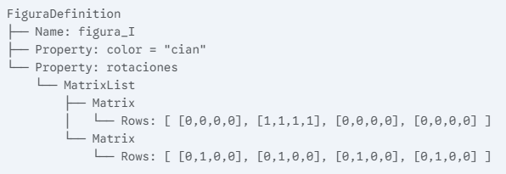
2. Análisis Sintáctico (Syntactic Analysis)
El parser (analizador sintáctico) toma la secuencia de tokens y verifica que su estructura se ajuste a las reglas gramaticales que diseñaste para tu lenguaje.
Si la sintaxis es válida, construye un Árbol de Sintaxis Abstracta (AST), que representa la estructura jerárquica de la definición.
Un posible Árbol

Slide 16
3. Análisis Semántico (Semantic Analysis)
En esta fase, se revisa el AST para asegurarse de que el código tiene sentido y es lógicamente válido. Esto va más allá de la gramática; se trata de las reglas del juego.
Verificación de Tipos: Se comprueba si el valor de "color" es una cadena válida, y si los valores dentro de las matrices son realmente números.
Verificación de Contenido: Se revisa si cada matriz de rotación tiene exactamente 4 filas y 4 columnas, y si los valores son solo 0 o 1, según las reglas de tu juego.
Verificación de Unicidad: Se confirma que figura_I es un nombre único y no ha sido usado para otra figura.

Slide 17
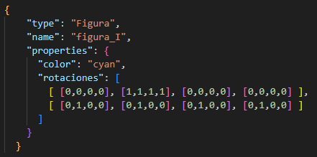
4. Generación de Código Intermedio
El AST validado se traduce a una representación más simple y uniforme, fácil de manejar para el juego.
Para un lenguaje de especificación como este, una estructura de datos simple como un diccionario anidado (similar a un JSON) es una representación intermedia ideal.

Slide 18
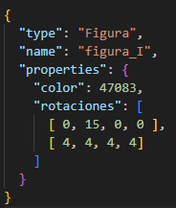
5. Optimización (Optimization)
Esta fase es opcional, pero puede hacer tu juego más eficiente. El código intermedio se mejora para reducir su tamaño o acelerar el acceso a los datos.
Compresión de Datos: Las matrices de 0 y 1 pueden ser representadas de forma más compacta, por ejemplo, usando números binarios de 16 bits. El valor 1111 se podría convertir a 15 en decimal, o a una secuencia de bits, reduciendo el tamaño de la representación.
Consistencia: Se podría verificar que las rotaciones sean válidas y que los cambios entre ellas sean consistentes para evitar errores en el juego.

Slide 19
6. Generación de Código Final
Finalmente, la representación optimizada se utiliza para crear un objeto o una estructura de datos en la memoria del juego.
El motor del juego leerá esta información y creará una instancia de la figura, con sus propiedades y matrices de rotación listas para ser utilizadas en la lógica del juego.
La salida final es una estructura de datos nativa que representa a figura_I, lista para ser dibujada en pantalla, rotada y controlada por la lógica del juego.
Es decir se toma el código intermedio para que sea ejecutado por otro motor
Una opción es Pygame: Es un framework muy popular para desarrollar juegos en 2D.
Ofrece herramientas sencillas para aprender los conceptos clave del desarrollo de videojuegos, lo que lo hace ideal para principiantes.

Slide 20
Ahora comencemos diseñando una expresión básica.
Queremos permitir que se pueda asignar variables:
int i=10;
Int edad;
Una expresión regular
((Int|int)\s+(\w{1,255})\s*;)|((Int|int)\s+(\w{1,255})\s*(=)\s*(\d{1,5}));
//—------------------------------
string nombre;
string barrio = ‘Robledo’;
Una expresión regular:
((string)\s+(\w{1,255})(;))|((string)\s+(\w{1,255})\s*(=)\s*(')(\w{1,255})(')\s*(;))
int Optimizada
(Int|int)\s+(\w{1,255})\s*(=\s*\d{1,5})?\s*;
Int edad;
Int edad ;
int i=123;
int i = 123;
int i = 123 ;
//—------------------------------
¿Cómo optimizamos la del String?

Slide 21
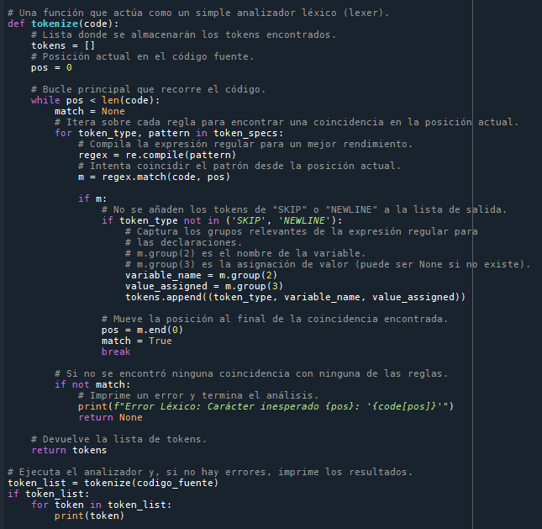
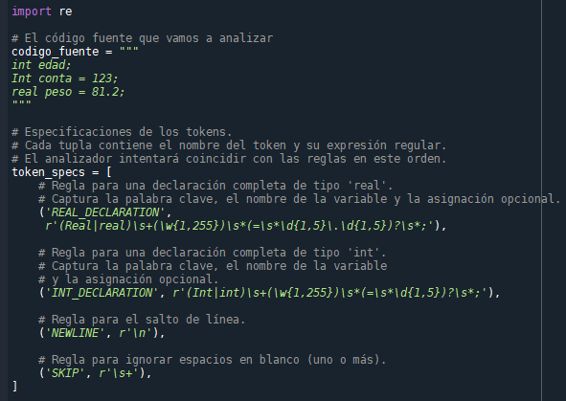
Lexer Opción 1: una expresión regular por tipo de expresión.

Slide 22
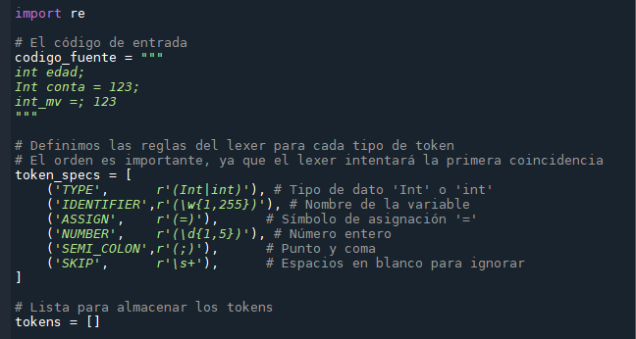
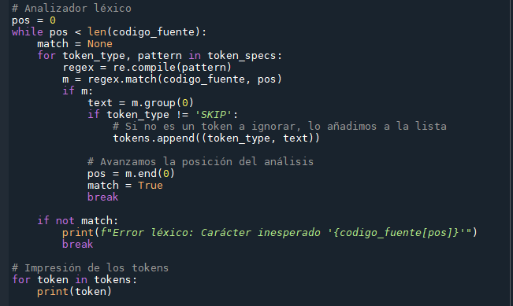
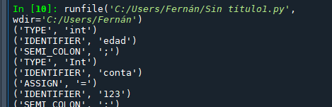
Lexer Opción 2: una expresión regular por token

Slide 23
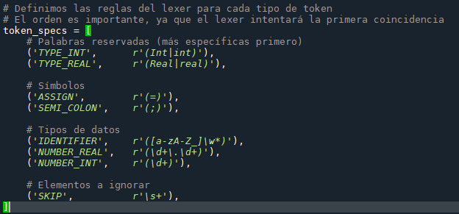
Incorporando Números Reales

